Slide 1
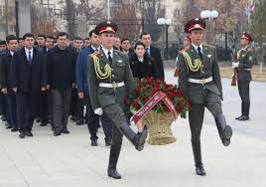
O‘zbek tili
7-sinf
Mavzu:
Vatanga sadoqat
(Ravishlarning yasalishi.
Ravish yasovchi qo‘shimchalar imlosi)

Slide 2
Avvalgi darsda o‘tilgan mavzuni tekshiramiz
Tub ravishlar ishtirokida gaplar tuzing.
Tog‘da ko‘p lolalar ochilibdi.
Ko‘chadan sekin yurib bordik.
To‘satdan shamol esib, yomg‘ir yog‘a boshladi.
Avval bolalarga, so‘ngra kattalarga yordam bering.

Slide 3
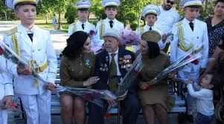
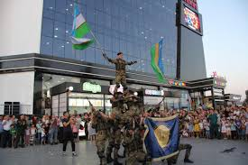
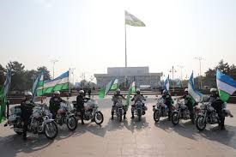
Vatanga sadoqat

Slide 4
6-mashq
Matnni o‘qing.
Bobom: “Vatan – qahramonlik va jasorat tufayli mangu barqaror bo‘ladi, ilm va ma’naviyat bilan kamolga yetadi”, deb qayta-qayta o‘rgatganlar.
Otam: “Vatan – botir, yengilmas o‘g‘lonlarni sevadi, haqiqatparvar fuqarolari bilan mag‘rurlik kasb etadi”, deb takror-takror aytganlar.
Buvim: “Vatan – mehr-muhabbatda, yaxshilik va iymonda. Vatanga xiyonat qilganlar xor bo‘ladilar”, deb har doim ogohlantirganlar.
Onam: “Vatan – tinchlik va ahillik tufayli ulug‘vor, bahodir o‘g‘lonlari bilan yengilmasdir”, deya duo qilganlar.

Slide 5
Do‘stim: “Vatan – sen bilan mening iymonimiz butunligi, yelkadoshligimiz tufayli yanada yuksaladi. Mustaqilligimiz umrboqiyligi birdam bo‘lishimizda”, deya da’vat etadi.
Shuni yana chuqur anglab yetdimki, Vatan mening jonimda ekan. Jondagi Vatan - bu mustaqil O‘zbekiston!

Slide 6
Bilib oling!
Nutqimizda qasddan, ataylab, atayin, jo‘rttaga, so‘zlari maqsad ma’nosini, noilojlikdan, chorasizlikdan so‘zlari esa sabab ma’nosini ifodalaydi.
Ular nimaga? nima sababdan? so‘roqlariga javob bo‘ladi.
Masalan: Azamat bu ishni atayin bajarmaganini aytdi. (maqsad)
Aziza noiloj kelishga rozi bo‘ldi.

Slide 7
8-mashq
Berilgan gaplarga sabab yoki maqsad ravishlaridan mosini qo‘yib yozing.
Bu xabarni …. sizga aytmagan edim.
ataylab
U … uyga qaytishga majbur bo‘ldi.
noiloj
Men bunga …. majbur bo‘lganman.
chorasizlikdan
Dushman …… aybiga iqror bo‘ldi.
noiloj
Aziz bu ishni ….. bajarmadi.
jo‘rttaga

Slide 8
Topshiriq
Gaplar tarkibidagi sabab va maqsad ravishlarini aniqlang. Ularni o‘zi bog‘langan so‘z bilan ko‘chiring.
U istamasa ham noiloj borishga majbur bo‘ldi.
Anvar paytdan foydalanmoqchi bo‘lib, atayin bahona qilgan.
Boya Tanbalning qo‘shini Mirzo darvozasining oldida jo‘rttaga g‘avg‘o ko‘targan, odamlarni ataylab chalg‘itgan edi.
Bu kishi mening tanishim dedi qasddan dag‘dag‘a qilib.

Slide 9
Topshiriqni tekshiramiz
noiloj
atayin
jo‘rttaga
ataylab
qasddan

Slide 10
Topshiriqni tekshiramiz
noiloj borishga majbur
atayin bahona qilgan
jo‘rttaga g‘avg‘o ko‘targan
odamlarni ataylab chalg‘itgan
qasddan dag‘dag‘a qilib

Slide 11
Adabiy o‘qish
Bu dunyoda o‘z yurtini, kindik qoni tomgan otamakonini sevmaydigan, Vatandan uzoqlarga ketganida uni intiqib sog‘inmaydigan inson bo‘lmasa kerak. Inson qalbidagi sadoqat, fidoyilik tuy­g‘ulari ham o‘z Vataniga bo‘lgan muhabbatdan paydo bo‘ladi.
Dunyodagi eng go‘zal bino va inshootlar ham ana shunday muhabbat qudratidan paydo bo‘lgan va ular Vatanga sadoqat va fidoiylik timsoli sifatida mangu qad rostlab turaveradi.

Slide 12
Vatan
Vatan, sensiz netardim men,
Devonaday ketardim men.
Gulzoridan ayro bulbul,
Kabi faryod etardim men.
Onam, dedim, bolang bo‘ldim,
Ko‘ksingda oh, nolang bo‘ldim.
Muhabbating tuyib jondan
Bu dunyoda odam bo‘ldim.
Ko‘z ochib ko‘rganim sensan,
Qizg‘onib yurganim sensan.
Vujudim yo‘q bo‘lib ketar,
Jonim sensan, jonim sensan.
O‘zbekiston, O‘zbekiston,
Baxtimga bo‘l doim omon.
Doim ozod, doim obod,
Ko‘rsin seni jumla jahon.
Vatan sensiz netardim men,
Devonaday ketardim men.
Gulzoridan ayro bulbul,
Kabi faryod etardim men.

Slide 13
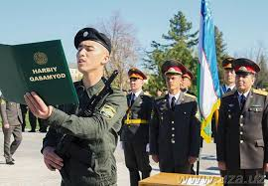
Mustaqil bajarish uchun topshiriq
Vatan she’rini yod oling.

